Slide 1
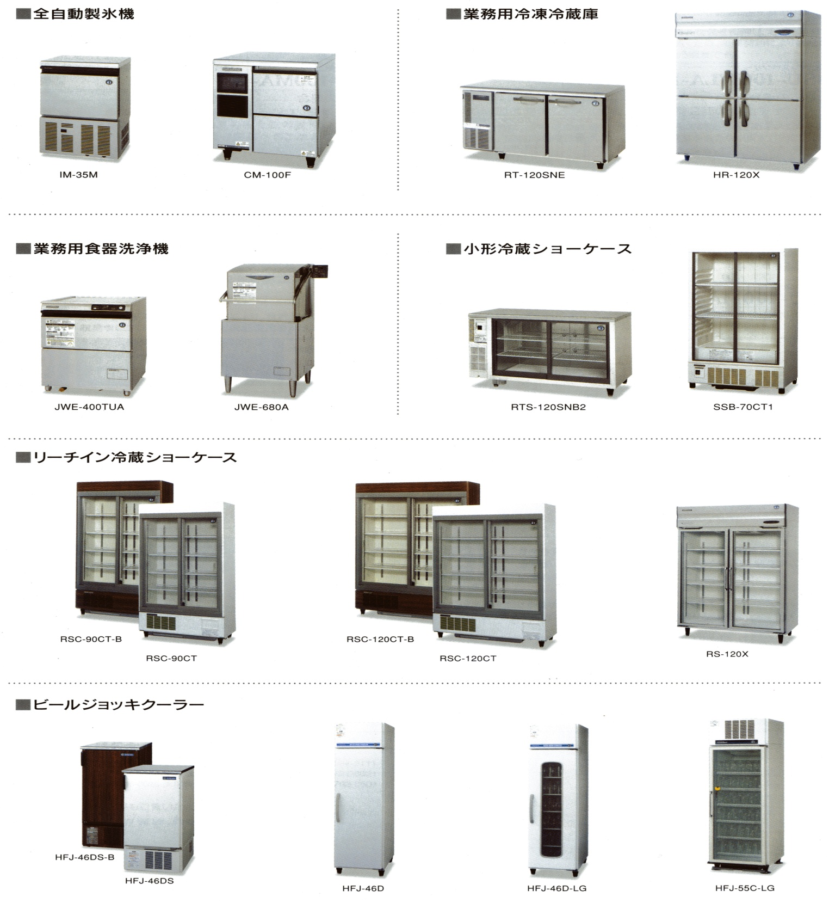





產品綜合目錄

Slide 2
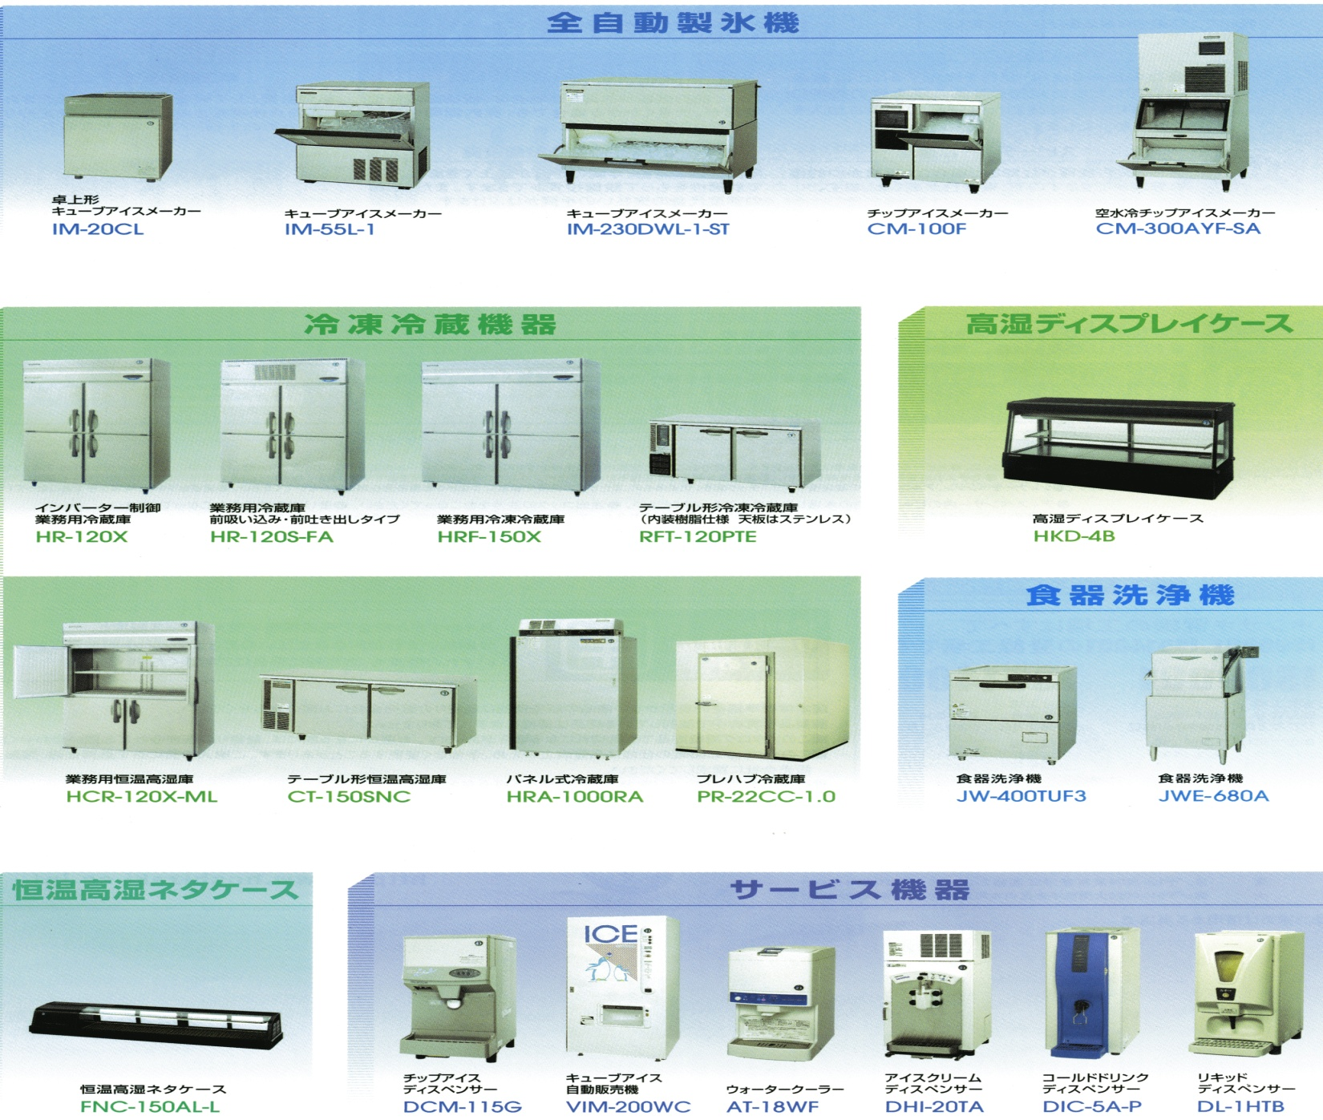
產品綜合目錄

Slide 3
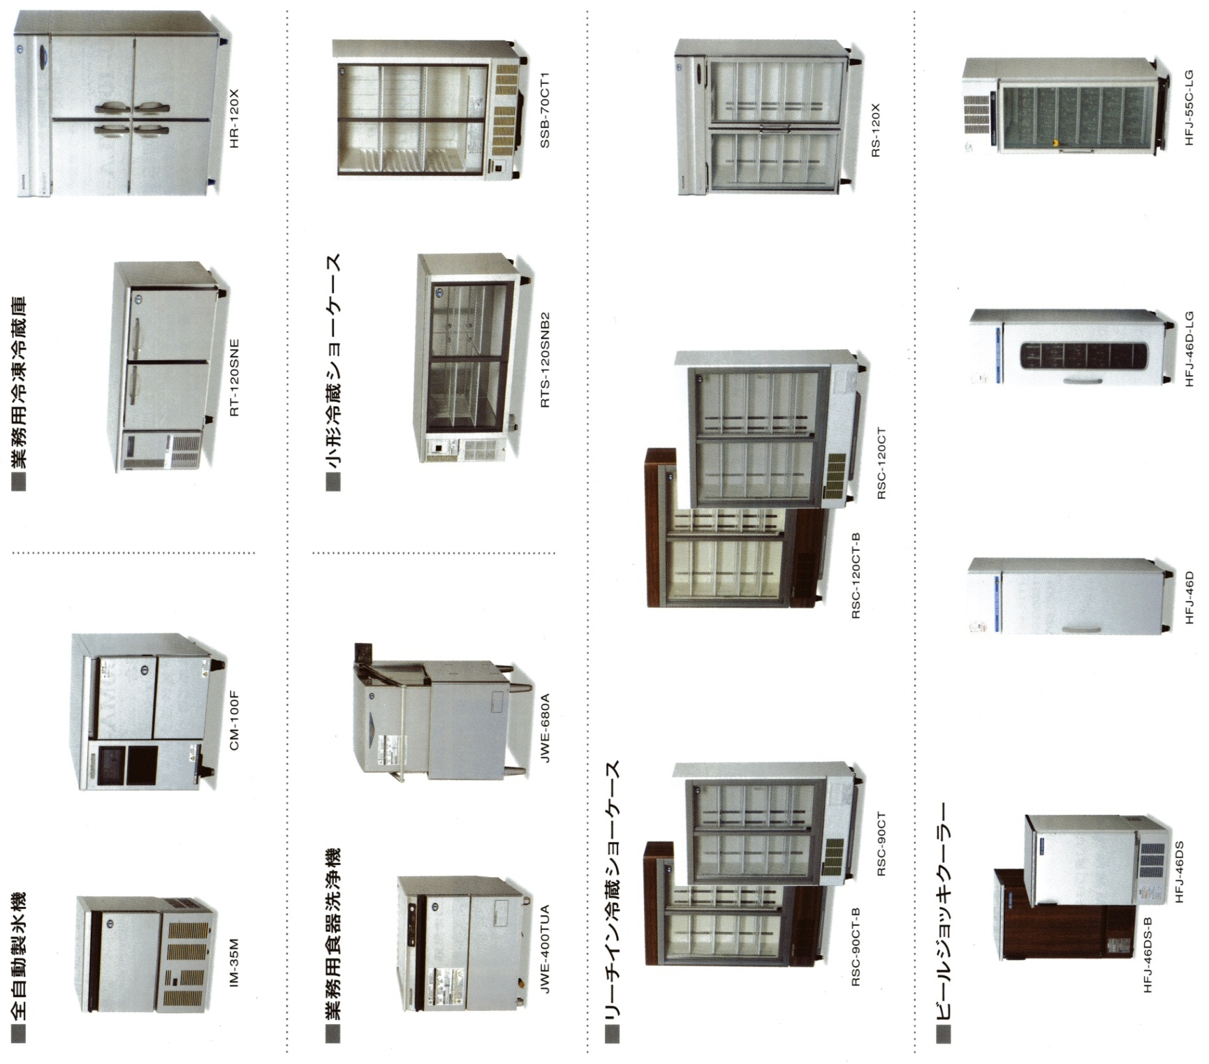




Slide 5
產品綜合目錄

Slide 6

產品綜合目錄

Slide 9
產品綜合目錄

Slide 10
產品綜合目錄

